Slide 1


멀티캠퍼스_혁신성장_블록체인과정_A반
블록체인 기반
지역화폐
RGB
이영선 양재호 박종석 백광민 강민근
Team.RGB ⓒ 2018 All Rights Reserved

Slide 2
01
이해관계자 모델
02
유통구조
03
블록체인_기반_지역화폐
지역화폐 활용 방안
CONTENTS
04
------
05
------
06
--------

Slide 3



01
이해관계자 모델
예산 지원
지역화폐 운용 감시
중앙정부
지역화폐 운용 및 모니터링
지방자치단체
협력업체
화폐 발급 수단 공급
지역화폐 가치 보존 무결성, 신뢰성, 보안
소비자조합
가맹점조합
지역화폐의 가치 변동여부 감시
지자체의 화폐발행 및 운용 감시
소비자가 가진
지역화폐 진위여부 확인
Notes:
3개의 노드로 무결성,신뢰성,보안을 보장합니다

Slide 4





02
유통구조
결제
액티비티
협력업체
USER
상품 제공
가맹점
지역화폐 지급
지원금 제공
보조금 제공
활동 내역 데이터 전송
지역화폐 반환
지방자치단체

Slide 5







03
지역화폐 서비스
- 지역화폐 공급 경로

Slide 6




03
지역화폐 서비스
- 액티비티의 효과

Slide 7

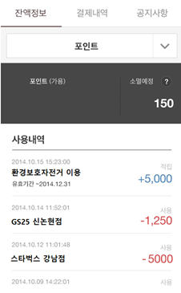

03
지역화폐 서비스
- 사용내역 및 현황
22
17
000

Slide 8




03
지역화폐 서비스
- 서비스 가맹점

Slide 9
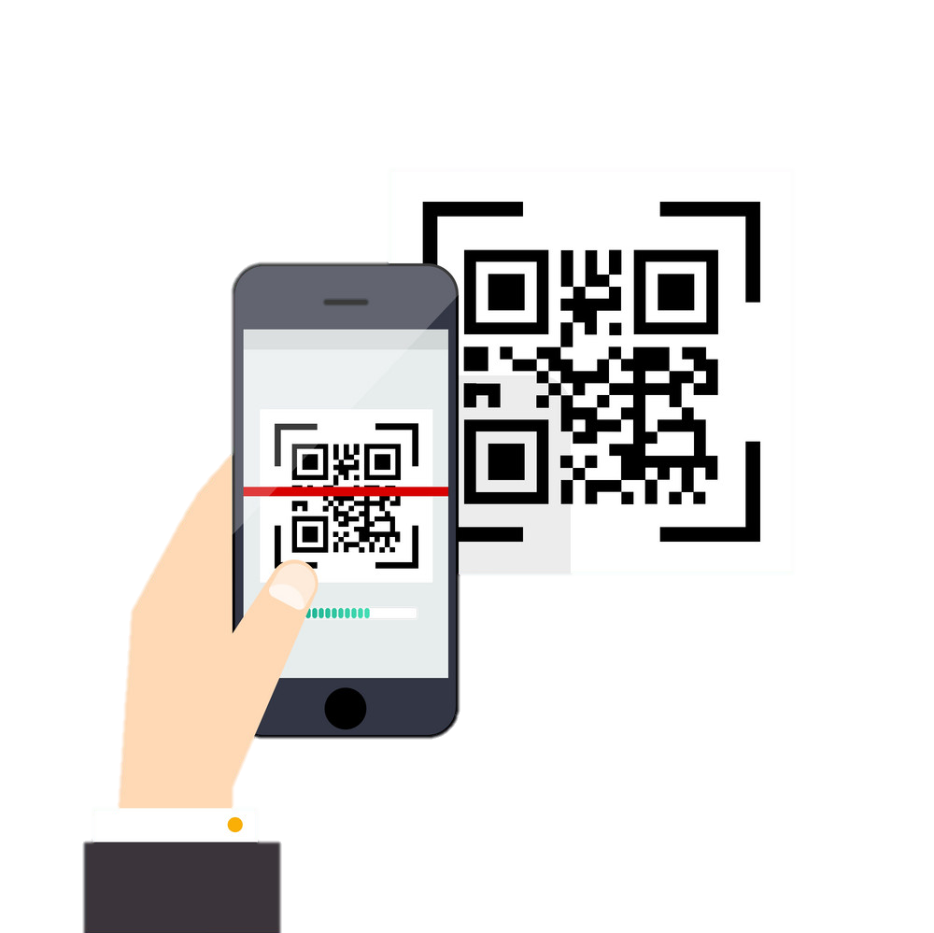
03
지역화폐 서비스
- 결제 방법

Slide 10
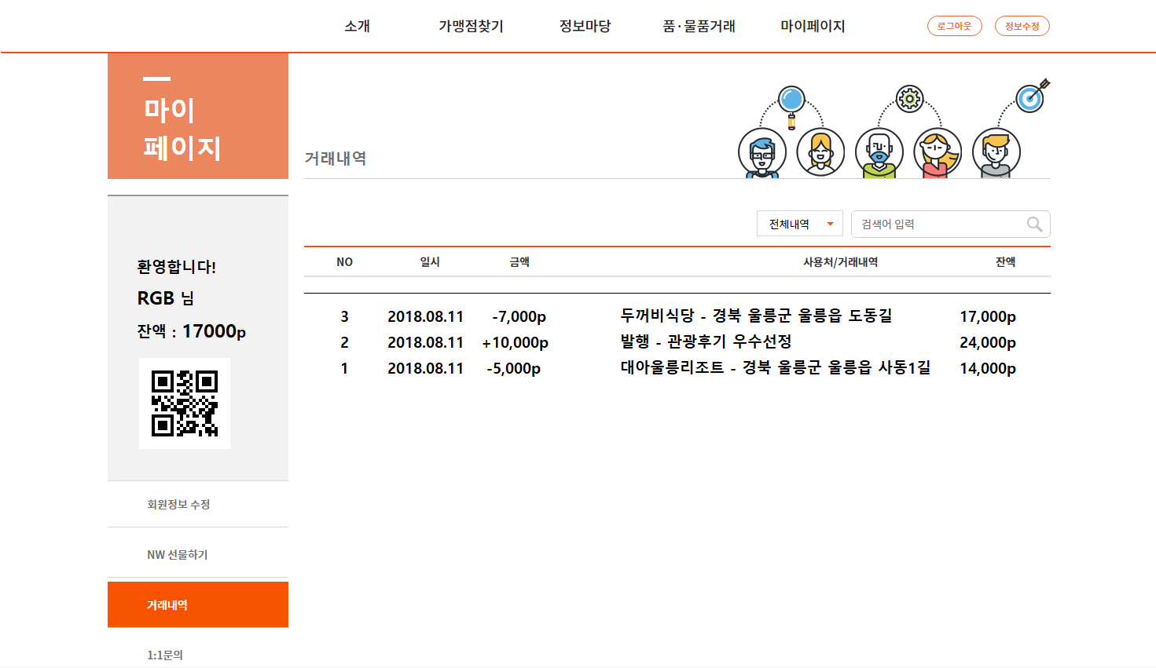
04
최종 웹페이지
- NW 홈페이지를 벤치마킹한 지역화폐 서비스

Slide 11

05
Q&A

Slide 12
블록체인_기반_지역화폐
감사합니다
RGB
이영선 양재호 박종석 백광민 강민근
Team.RGB ⓒ 2018 All Rights Reserved

